Slide 1
Математика, 1 класс , число, состав числа Урок на тему: «Число 1, цифра 1»
Цифра 1 обозначает один из нескольких, один из множества. Например: один предмет из многих предметов, один ученик из класса, одна буква из слова ...

Slide 2
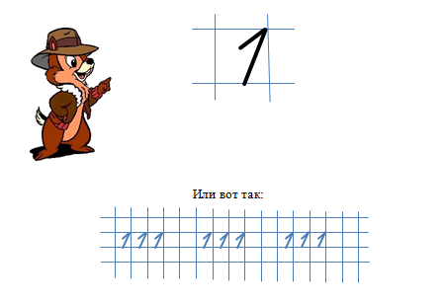
Цифра 1 произносится, как слово «ОДИН» или «ЕДИНИЦА». В тетради пишется вот так:

Slide 3
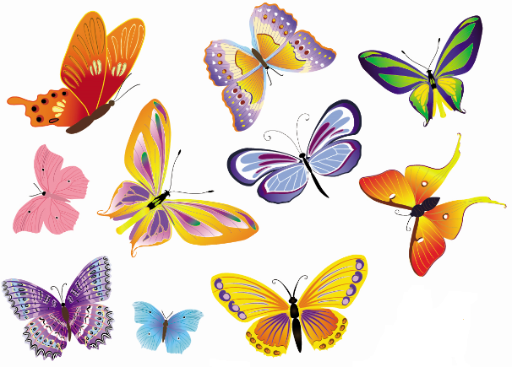
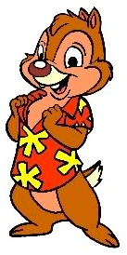
На этом рисунке Чип изобразил много бабочек.
А на этом рисунке он нарисовал только 1 бабочку
(одну бабочку).

Slide 4
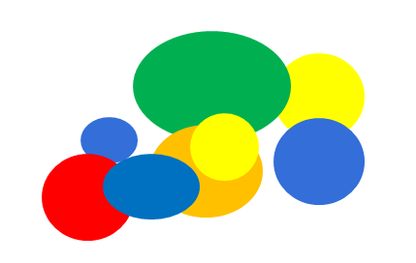
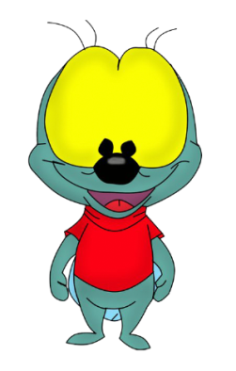
Здесь Чип нарисовал много шариков.
А здесь он нарисовал 1 шарик (один шарик) и одного Вжика.

Slide 5
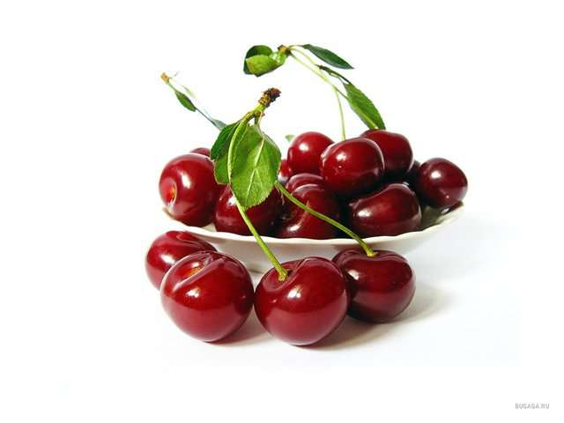
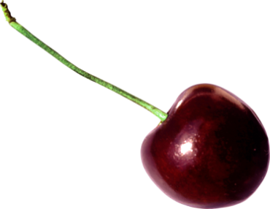
Теперь Чипу необходима срочная помощь. Ему надо правильно ответить на вопросы: «На какой картинке нарисовано много черешен?» и «На какой картинке нарисована одна черешня?»

Slide 6
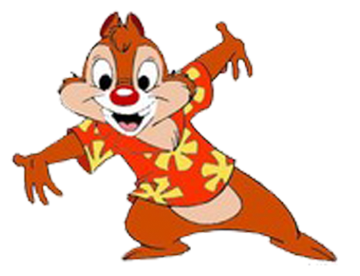
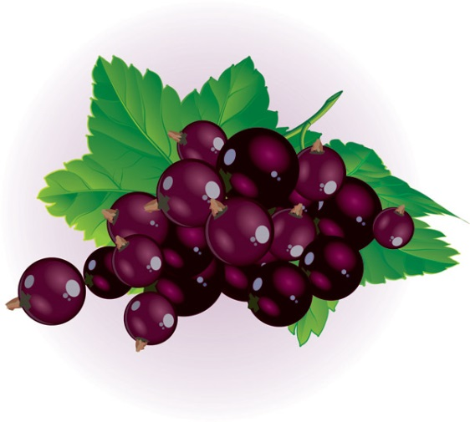
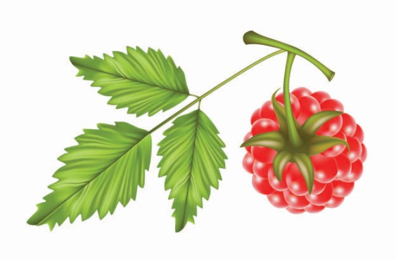
А Дейл тоже запутался. Помоги и ему правильно ответить на вопросы.
Сколько здесь нарисовано ягод?
А здесь?

Slide 7
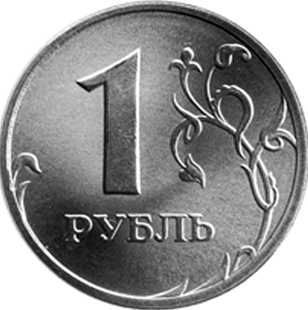
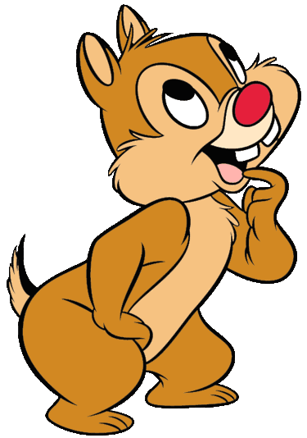
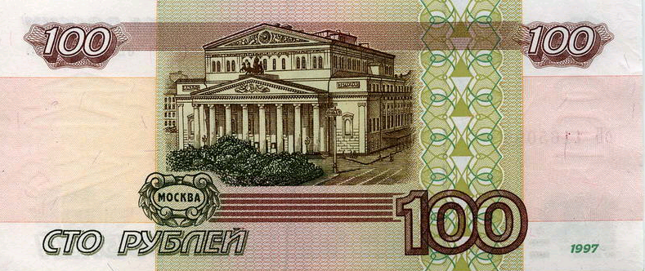
Цифру 1 можно увидеть повсюду. Например, ее можно увидеть на денежных монетах и купюрах:
Один рубль
Купюра в 100 рублей

Slide 8
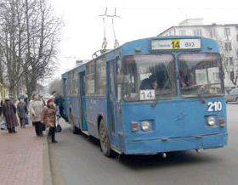
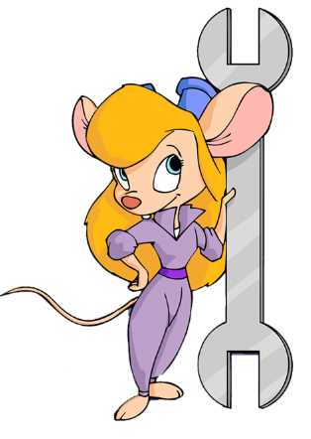
Вы можете заметить ее на номерах трамваев, автобусов и троллейбусов, (на рисунке номер 14):

Slide 9
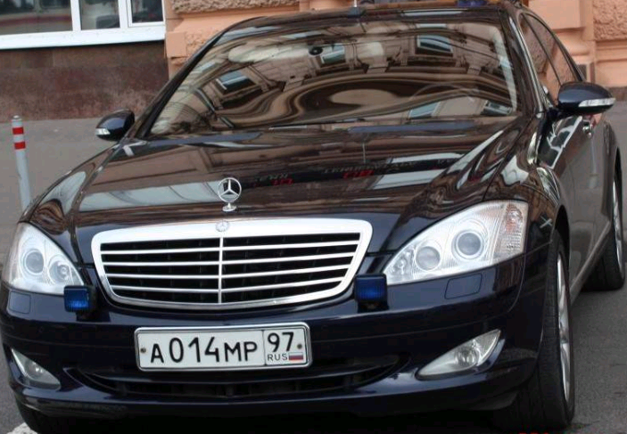
А также, на номерах машин, которые стоят в вашем дворе или едут по улице, (на рисунке номер 014):
Если внимательны, то обязательно увидите эту замечательную цифру на табличках, где написаны названия улиц и номера домов.
И ещё много где …

Slide 10
Из истории этой цифры
Цифру 1 придумали арабы. Но такую же цифру придумали и другие народы. Например, римляне пишут её так:
I
А древние славяне произносили её «аз», а писали так:

Slide 11
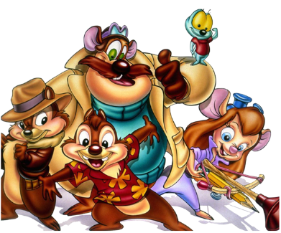
Дорогие ребята!
Цифра 1, как и другие цифры, окружают нас повсюду, поэтому запомнить её надо обязательно.

